Slide 1
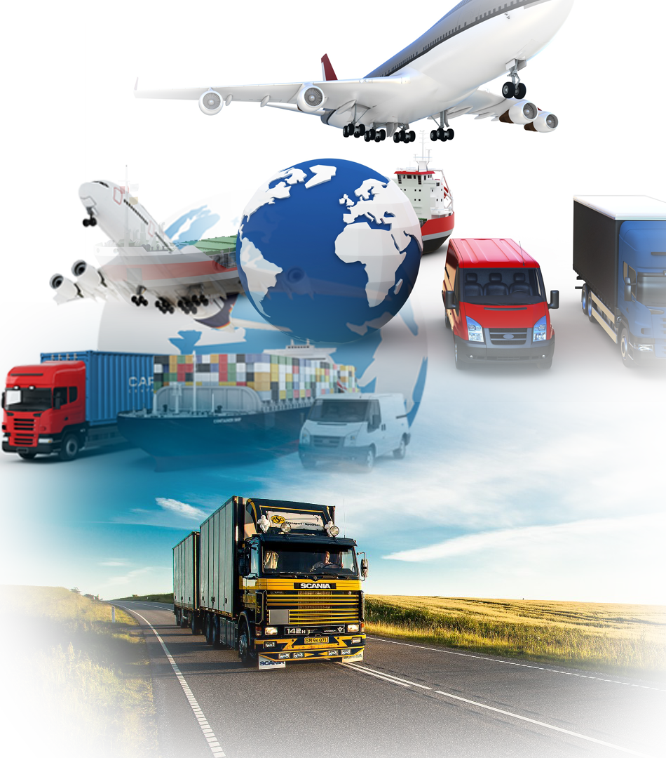
Transporturi
Transportul – activitatea de deplasare a persoanelor și bunurilor pe căi de transport, cu ajutorul mijloacelor de transport.
Sistemul de transport este format din:
rețele de transport
căi de transport
noduri – intersecții ale căilor de transport
terminale – destinația finală
mijloace de transport

Slide 2
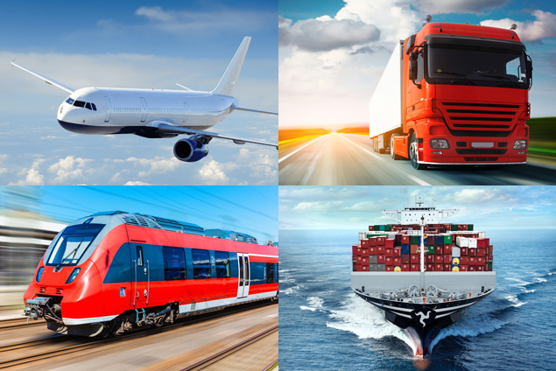
Clasificarea transporturilor:
transport terestru:
rutier
feroviar
transport pe apă:
fluvial
maritim
transport aerian
transporturi speciale:
prin cabluri
prin conducte

Slide 3
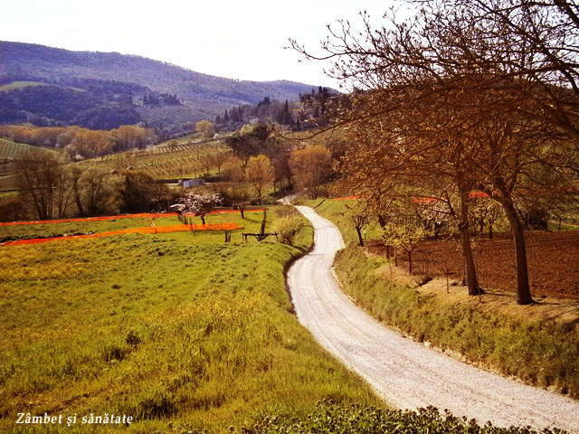
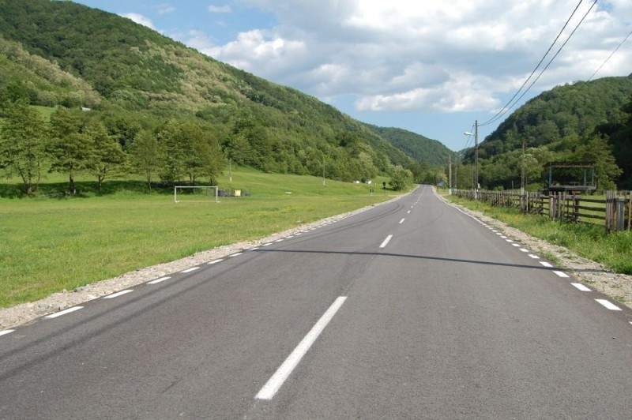
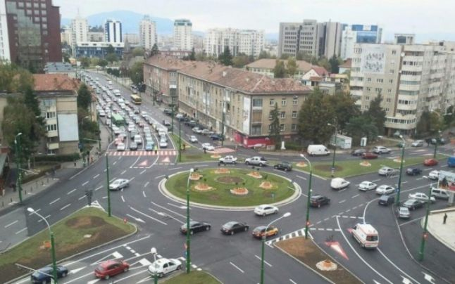
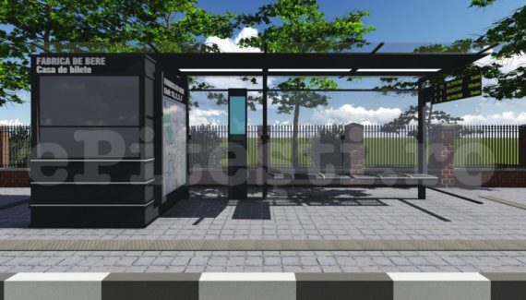
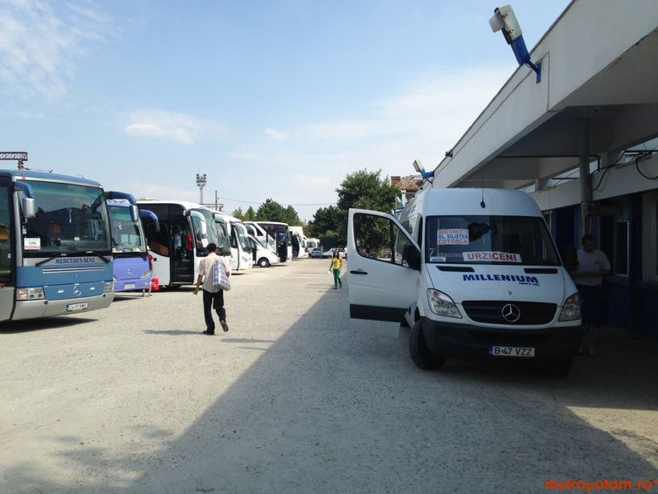
Transportul rutier
Rețeaua de transport rutier cuprinde:
Căi de transport
Noduri
Terminale
drumuri
Intersecții
Stații
Autogări

Slide 4
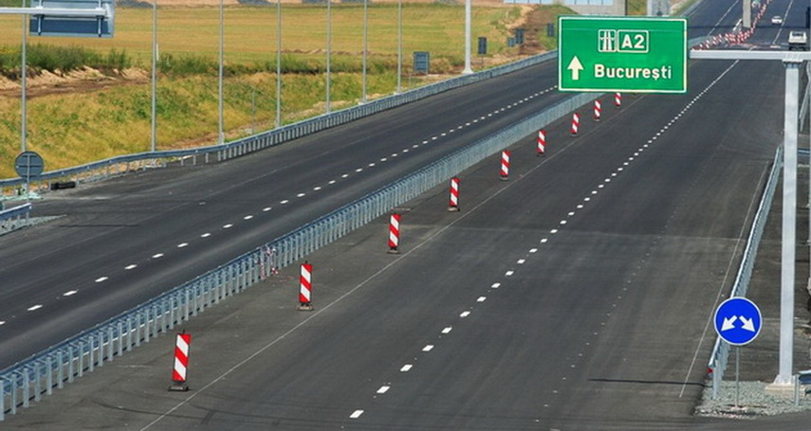
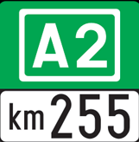
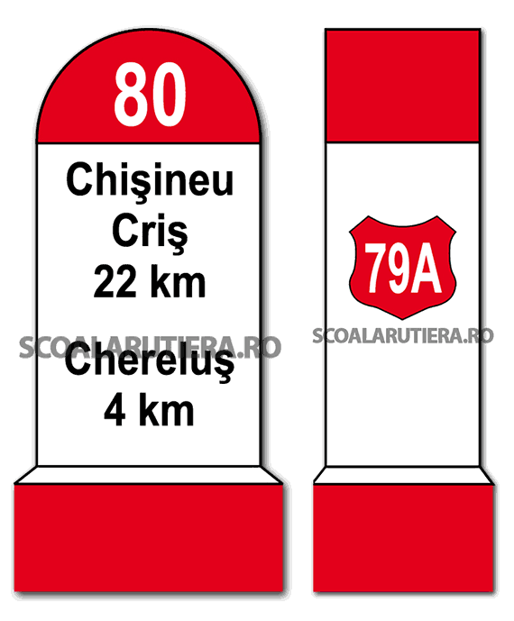
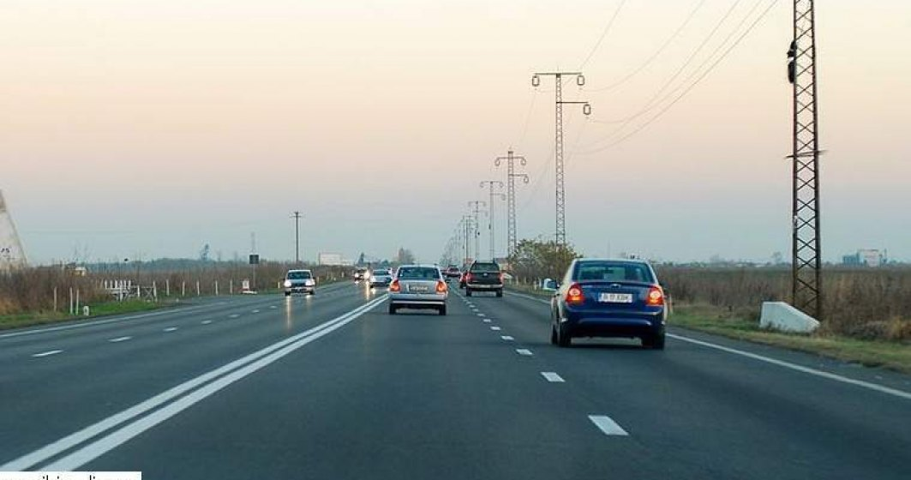
Categorii de drumuri
Autostrăzi (A)
Drumuri naționale (DN)

Slide 5
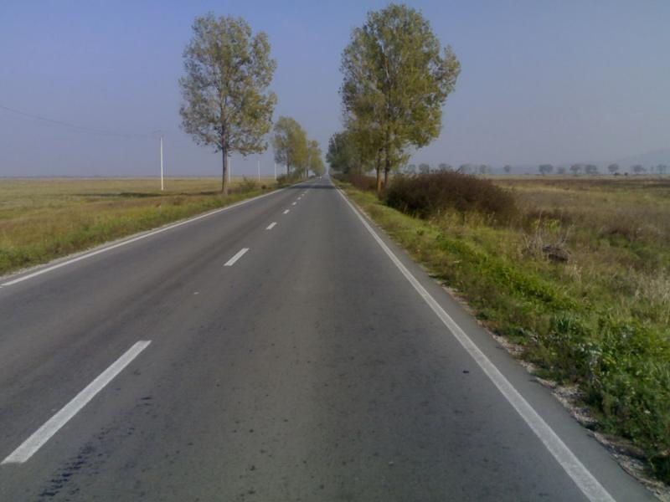
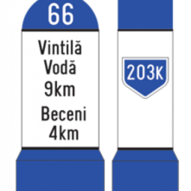
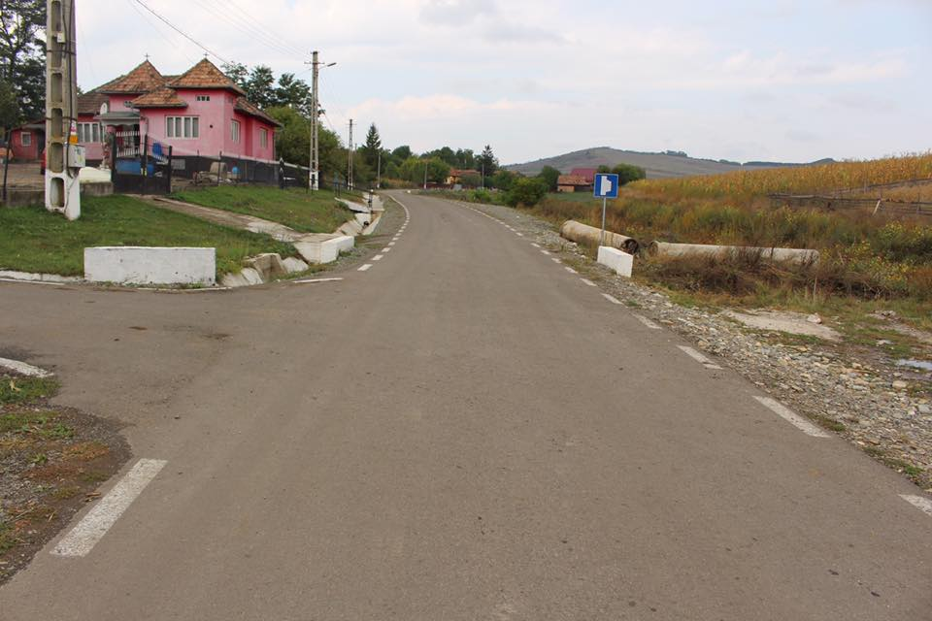
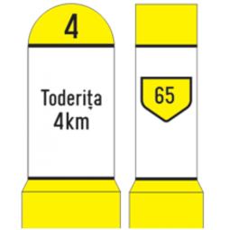
Drumuri județene (DJ)
Drumuri comunale (DC)

Slide 6
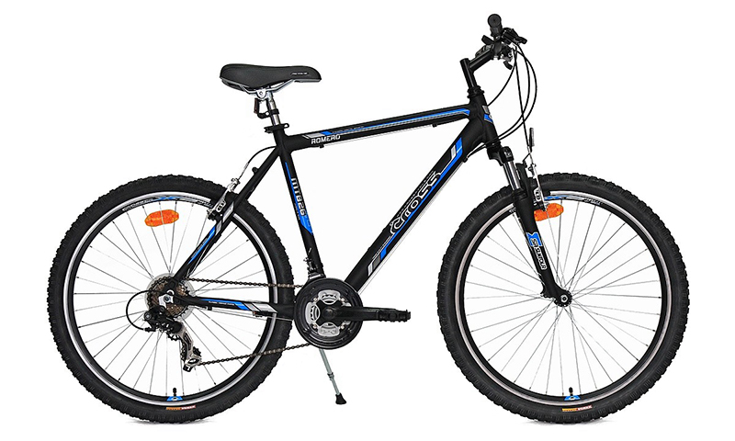
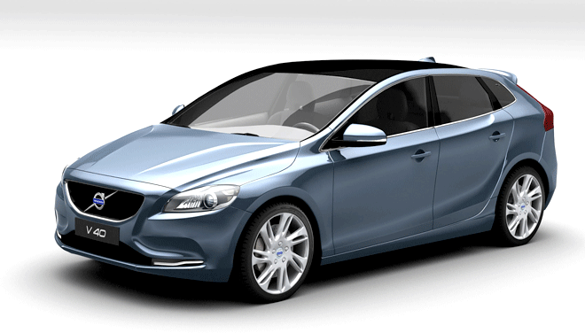
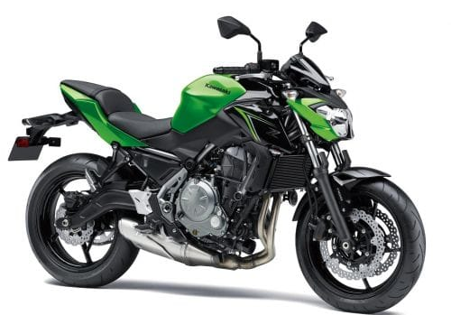
Mijloace de transport rutier – pentru persoane
Bicicleta
Autoturism
Motocicleta

Slide 7
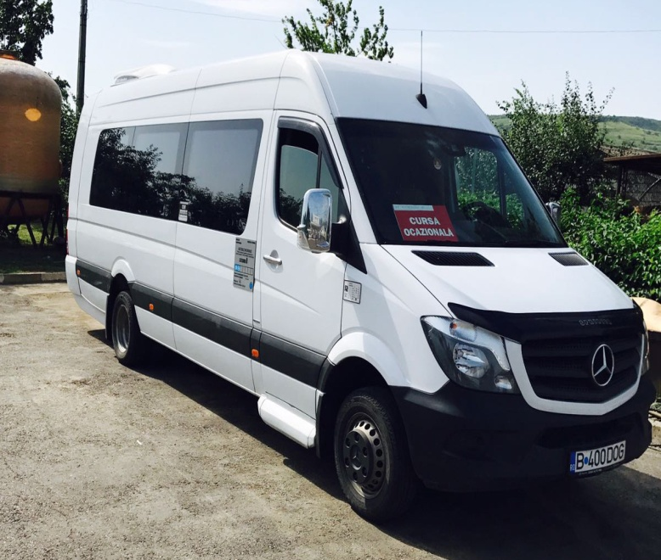
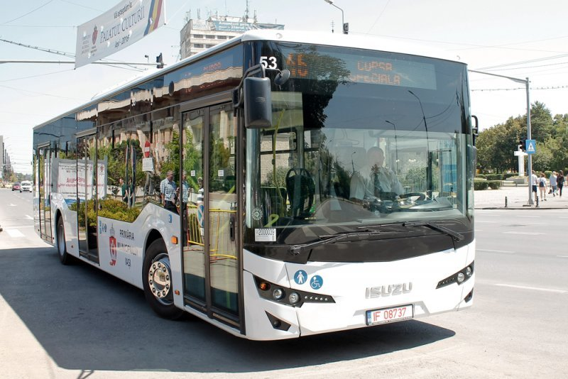
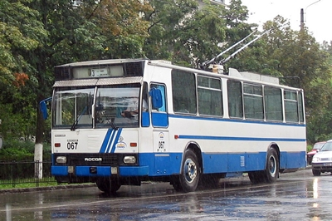
Microbuze
Autobuze
Troleibuze

Slide 8
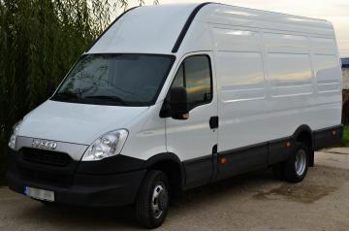
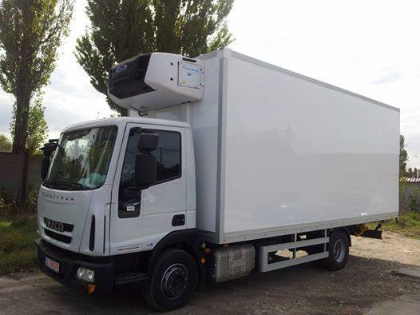
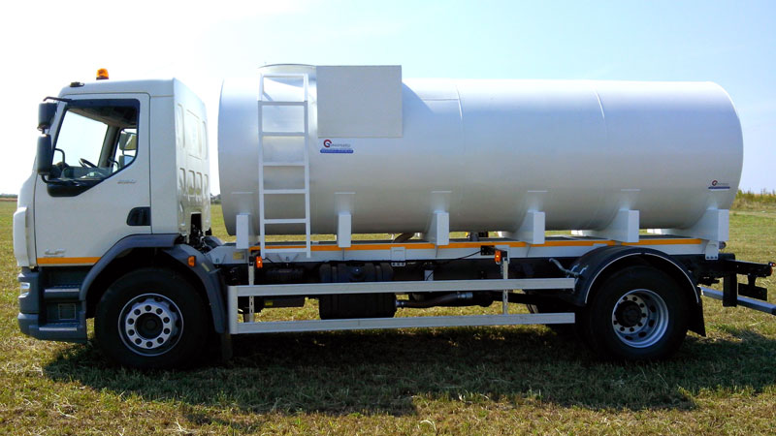
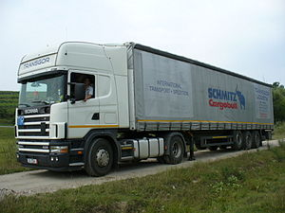
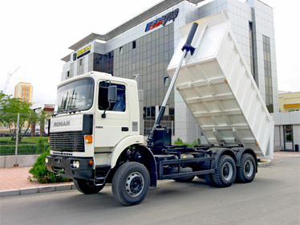
Mijloace de transport rutier – pentru marfă
Autofrigorifice
Autoutilitare
Autocisterne
Autocamioane (TIR)
Autobasculante

Slide 9
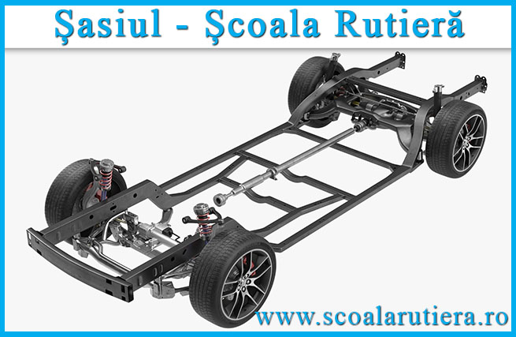
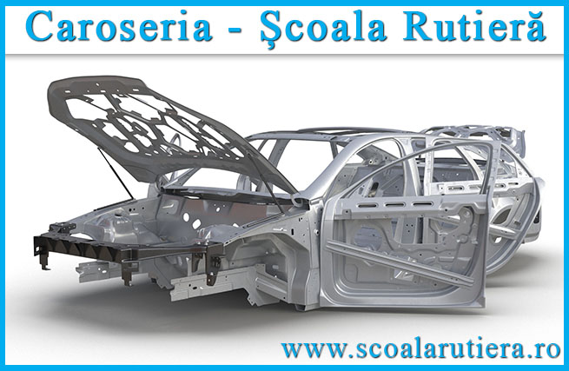
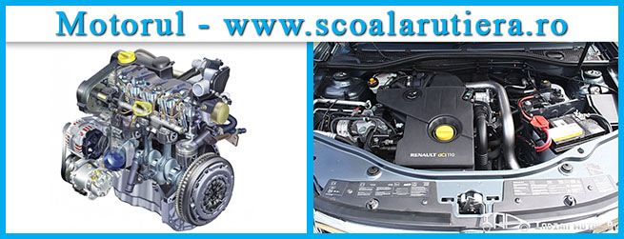
Elemente componente autovehicul

Slide 10
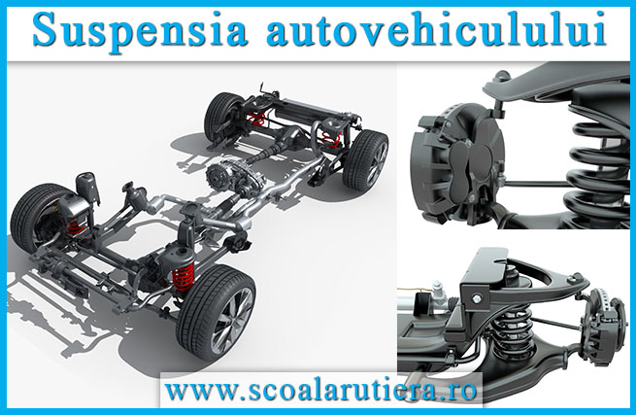

Slide 11
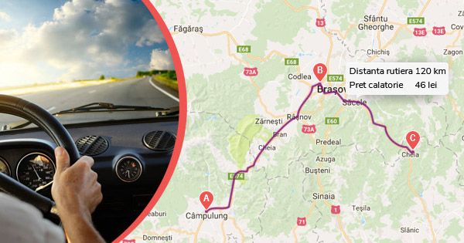
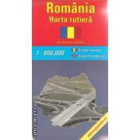
Hărți rutiere – redau căile de transport pe un teritoriu stabilit și sunt folosite pentru stabilirea unui anumit traseu.
Activități, ocupații, meserii în transportul rutier:
- funcționari în transporturi
- șoferii
- mecanici auto

Slide 12
